Slide 1
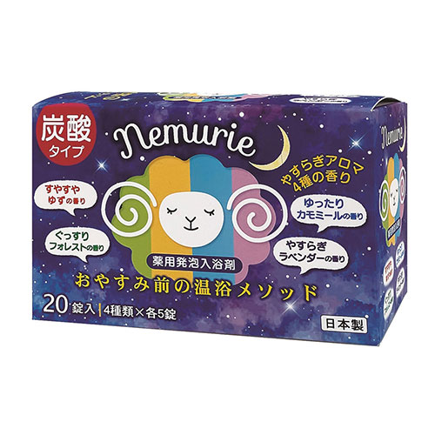
【提案書】
薬用発泡入浴剤ネムリエ 20錠入
特徴
お休み前に最適な薬用発泡入浴剤。炭酸ガス発泡と芳香アロマに包まれ、ゆったりやすらぎのバスタイムを堪能できます。おやすみ前のセルフケア芳香浴をして、気持ちのいい朝を迎えてください。
納期
納期スペース
仕様
包装：化粧箱入り
生産国：日本製
お見積
お見積りスペース

